Slide 1

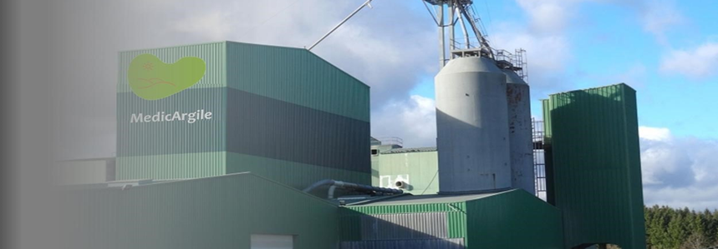


MedicArgile Soutenance individuelle
1 / 17
Bloc 1 : modéliser l’infrastructure système et réseau
Etudiant : Bernois Damien
Date de soutenance individuel : 30/01/2025 de 11H50 à 12H30
Bernois Damien

Slide 2

2 / 17
SOMMAIRE
NOTE DE CADRAGE
SOLUTION EXISTANTE :
- RISQUES ET CONTRAINTES
SOLUTION D’AMELIORATION :
- CHOIX TECHNIQUE
- AVANTAGES - RISQUES ET CONTRAINTES
4. ORGANISATION DU PROJET :
- PLANNING
- RESSOURCES
- INDICATEURS DE PILOTAGE
- TRIANGLE QUALITE COUT DELAI
5. PRESTATION

Slide 3

1. NOTE DE CADRAGE
3 / 17
Base du projet :
Afin de mettre à niveau l’architecture de son système d’information, l’entreprise fait appel à mes services de prestation pour leur proposer une solution d’amélioration.
La solution proposée sera la redondance des équipements réseaux.
Objectifs du projet :
Ce projet a pour objectif de proposer une mise à niveau de l’infrastructure systèmes et réseaux MedicArgile pour s’affranchir des risques de la solution actuels.
Amplitude du projet :
La mise en place de ce projet s’effectuera sur une durée totale et maximale de 3 mois et 6 jours à compter du 9 Décembre 2024.
Notes:
mettre un accent sur le respect des coutumes et des habitudes du personnel informatique de l’entreprise MedicArgile, comprenant l’environnement des logiciels et des équipements informatiques.
Le projet comprend la fourniture des équipements, le recrutement du prestataire, la mise en place en préproduction, les recettes de tests, ainsi que la mise en production.

Slide 4
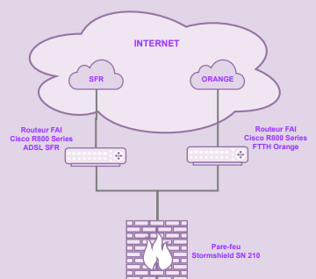
4 / 17
2.1. SOLUTION EXISTANTE
Risques et contraintes :
Manque de redondance du pare-feu Stormshield.
Obsolescence du matériel, risque de failles logicielles.
En cas de panne, le réseau est vulnérable et isolé d’internet.

Slide 5
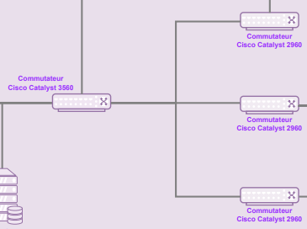
5 / 17
2.2. SOLUTION EXISTANTE
Risques et contraintes :
Manque de redondance des différents commutateurs Cisco.
Manque d’un routeur afin de décharger le routage du commutateur principal C3560 de niveau 3.
Obsolescence du matériel, risque de failles logicielles.
En cas de panne d’un des commutateurs, tout ou partie du réseau se retrouve isolé.

Slide 6
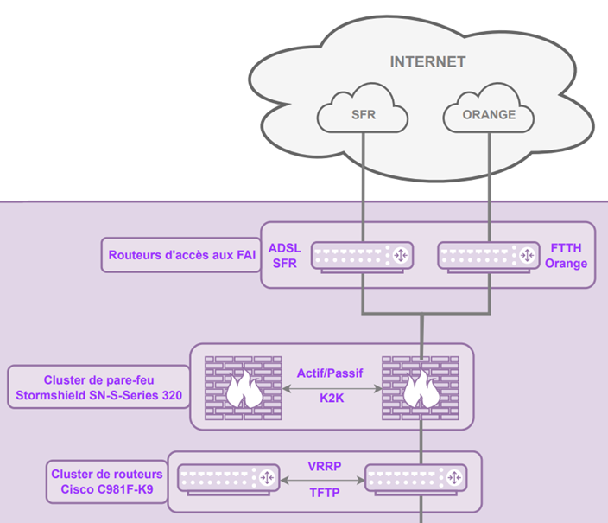
3.1. Solution d’amélioration
6 / 17
Redondance des équipements réseau :
Redondance des routeurs Cisco assurée par le protocole VRRP.
Synchronisation et transfert des configurations assurées par le protocole TFTP.
Redondance des pare-feu Stormshield assurée par le mode Actif-Passif (nécessite l’activation de la haute disponibilité).
Synchronisation et transfert des configurations assurées par le protocole K2K.
Assurer le support et la maintenance à jour des équipements :
Licence SMARTnet Cisco (1 an, renouvelable annuellement).
Licence support et maintenance avancée Stormshield (1 an, renouvelable annuellement).
Notes:
VRRP : utilisation d’une VIP pour les 2 routeurs du cluster permettant un basculement invisible pour le réseau si le primaire n’est plus fonctionnel.
Routeur primaire envoie signaux en continue à secondaire.
TFTP : transfert de configs et fichiers, journaux de logs sur le réseau.
Port 69 UDP.
Aussi utiliser pour la mise à jour ou transfert des OS.
Actif-Passif : permet au pare-feu backup de prendre le relais si le primaire n’est plus fonctionnel.
Besoin d’activé la haute disponibilité des deux pare-feu.
Le pare-feu passif envoie des signaux de surveillance en continu vers l’actif.
K2K : synchronisation en temps réel des configurations du pare-feu primaire vers le backup.
Port 44242 UDP.
Il permet de synchroniser en continu les éléments comme les tables des connexions TCP et UDP, les tables d’hôtes, tâbles de routage, règles de routage.

Slide 7
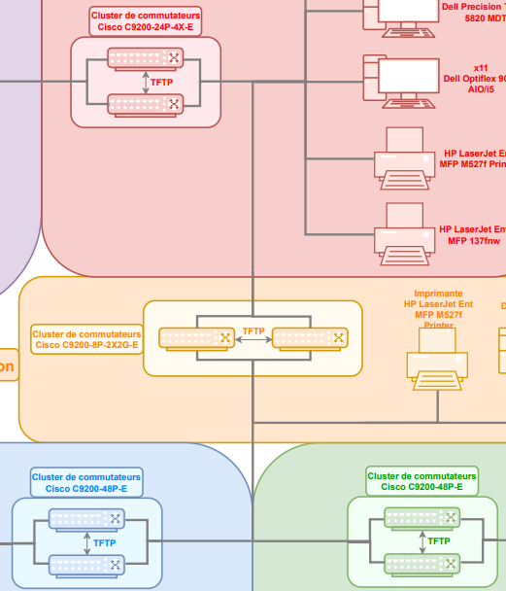
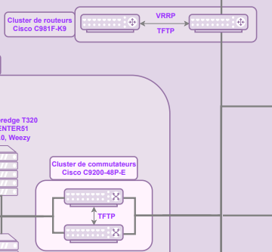
3.2. Solution d’amélioration
7 / 17
VRRP
Redondance des équipements réseau :
Redondance des commutateurs Cisco assurée par la mise en place de « stack » (stack cable) et par le protocole VRRP.
Synchronisation et transfert des configurations assurées par le protocole TFTP.
VRRP
VRRP
VRRP
VRRP
Notes:
VRRP : utilisation d’une VIP pour les 2 routeurs du cluster permettant un basculement invisible pour le réseau si le primaire n’est plus fonctionnel.
Routeur primaire envoie signaux en continue à secondaire.
TFTP : transfert de configs et fichiers, journaux de logs sur le réseau.
Port 69 UDP.
Aussi utiliser pour la mise à jour ou transfert des OS.
STP : répartition des charges, évite les boucles de trames et les tempête de diffusion, permet la redondance des équipements.
Passe principalement par le port racine, celui avec le moins de saut vers le commutateur racine.
En cas de panne d’un commutateur, l’autre prend le dessus.

Slide 8
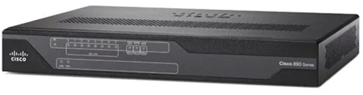
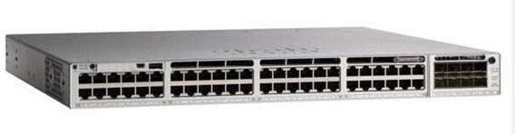
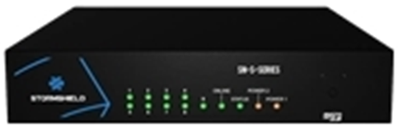
3.3. Choix technique
8 / 17
Choix de l’éco-responsable :
Prioriser le choix d’équipements reconditionnés.
Mise à niveau et redondance des routeurs d’accès aux FAI :
2 routeurs Cisco C891F-K9 (pour l’accès ADSL SFR).
Mise à niveau et redondance des commutateurs :
6 commutateurs Cisco C9200-48P-E.
2 commutateurs Cisco C9200-24P-4X-E.
2 commutateurs Cisco C9200CX-8P-2X2G-E.
Mise à niveau et redondance du pare-feu :
2 pares-feux Stormshield SN-S-Series 320.
Notes:
48P avec une marge d’une dizaine de port libre en cas d’ajout d’équipements.
24P avec une marge * * *
8P avec une marge * * *

Slide 9

3.4. Avantages
9 / 17
La redondance des équipements :
Assure la reprise du service (haute disponibilité) en cas de panne (tolérance de panne de 1).
Assure la synchronisation des équipements et de leurs configurations.
Possibilité d’évolution de l’infrastructure :
Accès à la norme 802.1Q, possibilité de créer de futurs VLAN.
Accès au protocole IPSec, possibilité d’utiliser un service VPN.
Accès au support et maintenance des équipements :
Assure un support technique en cas de défaillance des équipements et un retour des produits.
Une version logicielle des équipements plus récente :
Correction des failles de sécurité.

Slide 10

3.5. Risques et contraintes
10 / 17
Nécessite une sauvegarde des configurations :
Copie des configurations des anciens équipements vers les nouveaux.
Sauvegarde des configurations à jour des nouveaux équipements en cas de perte.
Basculement à faire lors d’un jour de creux pour ne pas arrêter la production et la communication.
Prix du projet :
Prix de l’achat du matériel, des licences et de la prestation.
Mise en place sur l’infrastructure :
Complexification de l’infrastructure et de son maintien.
Synchronisation automatique des configurations au sein de chaque cluster.
Notes:
Assurer le basculement des configurations des anciens vers les nouveaux.
Assurer la sauvegarde des nouvelles configurations en cas de perte.
Assurer la synchronisation et le basculement autant au sein des cluster avec VRRP et K2K.

Slide 11
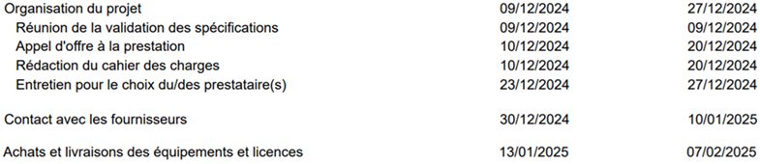
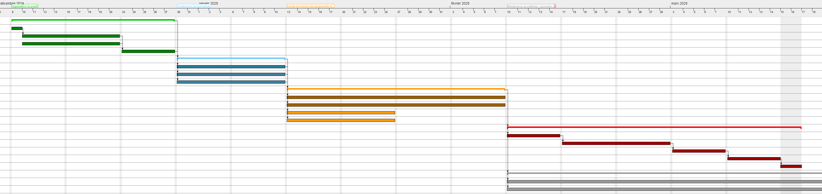
11 / 17
4.1. PLANNING ORGANISATIONNEL

Slide 12
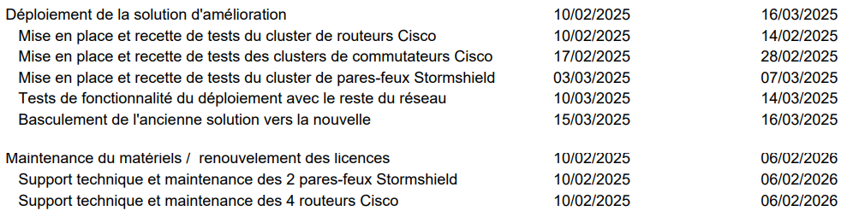
12 / 17
4.2. PLANNING ORGANISATIONNEL
Notes:
Basculement de la solution du 15 au 16 MARS 2025 (weekend car jour de creux sans production).
Préciser la maintenance en gris qui s’étend sur 1 an et est renouvelable.
s’effectuera sur une durée totale de 3 mois et 6 jours à compter du 9 Décembre 2024.

Slide 13
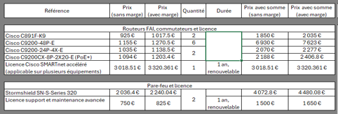

13 / 17
4.3. RESSOURCES
Ressources Humaines :
Personnel MédicArgile.
Prestataires externes.
Fournisseurs.
Ressources budgétaires :
Prix total à prévoir (avec marge) : 30 894.581 € dont 4 970.361 € à renouveler annuellement.
Notes:
Partie prenante interne :
- personnel MédicArgile : directeur général, responsable commerciale et comptable, manager juridique et administratif.
Parties prenantes externes :
- FAI : Orange et SFR.
- Prestataires pour la mise en place et moi.
Marge +10% et +20% estimation personnelle pour la variation des prix sur le marché pour la presta et matière première.

Slide 14
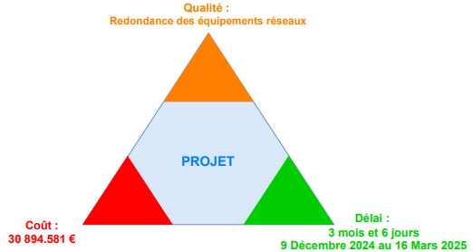
4.4. TRIANGLE QUALITE COUT DELAI
14 / 17
Le triangle qualité/coût/délai est un outil essentiel pour la gestion de projet.
Il permet de représenter simplement l’état d’un projet en fonction de ces trois éléments clés.

Slide 15

4.5. INDICATEURS DE PILOTAGE
15 / 17
Le chef de projet assurera le pilotage du projet à l’aide des indicateurs de pilotage suivants :
L’écart des coûts de la mise en place de la solution d’amélioration.
L’écart des durées de chacune des étapes du projet.
Les risques et niveaux de priorités de chacune des tâches du projet.
Les résultats de la mise en place de la solution.
La satisfaction du client MédicArgile par rapport à leurs attentes.
Notes:
- coûts estimés – coûts réels.
durées estimées – durées réelles.
utilisation d’une matrice des risques.
% des résultats prédis par rapport au % des résultats obtenus.
% de la satisfaction prédite par rapport au % de satisfaction obtenue.

Slide 16

16 / 17
5. PRESTATION
Le livrable fourni par les prestataires devra :
S’appuyer sur le planning organisationnel fourni dans le cahier des charges.
Comparé les résultats réels aux résultats préétablis.
La rédaction des recettes de tests.
Le prestaire à retenir lors de l’évaluation devra remplir les points suivants :
Au minimum un diplôme de niveau RNCP 5 ou plus (BAC+2 minimum).
Les compétences en infrastructure et sécurité réseau.
Les compétences de l’environnement Cisco.
Les compétences de l’environnement Stormshield.

Slide 17

17 / 17
MERCI POUR VOTRE ECOUTE

